Slide 1

ТОВАРОВЕДЕНИЕ НЕПРОДОВОЛЬСТВЕННЫХ ТОВАРОВ
МИНСКИЙ ФИЛИАЛ
УО «Белорусский торгово-экономический университет потребительской кооперации»
Модуль 14. Средства для стирки и мытья
Автор: Машкович Татьяна Васильевна – преподаватель

Slide 2

СОДЕРЖАНИЕ МОДУЛЯ
14.1. Понятие о моющих средствах, потребительские свойства моющих средств
14.2. Классификация и характеристика ассортимента хозяйственного мыла
14.3. Классификация и характеристика ассортимента синтетических моющих средств
14.4. Характеристика ассортимента вспомогательных средств для стирки
14.5. Требования к качеству, маркировка, упаковка, хранение моющих средств
Для ведения конспекта можете использовать рабочую тетрадь, которую можно скачать в разделе «Дополнительные материалы»

Slide 3

Задачи модуля
В результате изучения данной темы Вы сможете:
Высказывать общее суждение о моющих средствах
Характеризовать потребительские свойства моющих средств
Давать классификацию и характеристику ассортимента хозяйственного мыла
Давать классификацию и характеристику ассортимента синтетических моющих средств
Характеризовать ассортимент вспомогательных средств для стирки
Излагать требования к качеству, особенности маркировки, упаковки и хранения моющих средств

Slide 4


14.1. Понятие о моющих средствах, потребительские свойства моющих средств
МИНСКИЙ ФИЛИАЛ
УО «Белорусский торгово-экономический университет потребительской кооперации»
Сыцко, В.Е. Товароведение непродовольственных товаров: / В.Е. Сыцко, М.И. Дрозд. – Минск: Выш. школа, 2005. – стр. 359-361

Slide 5

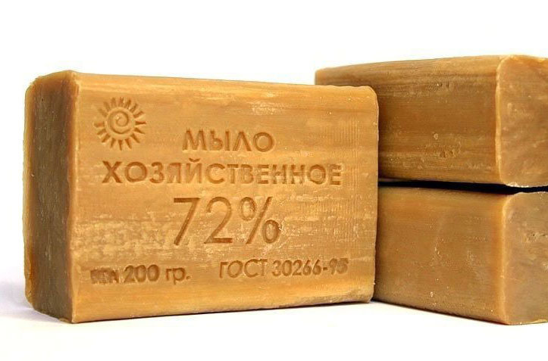
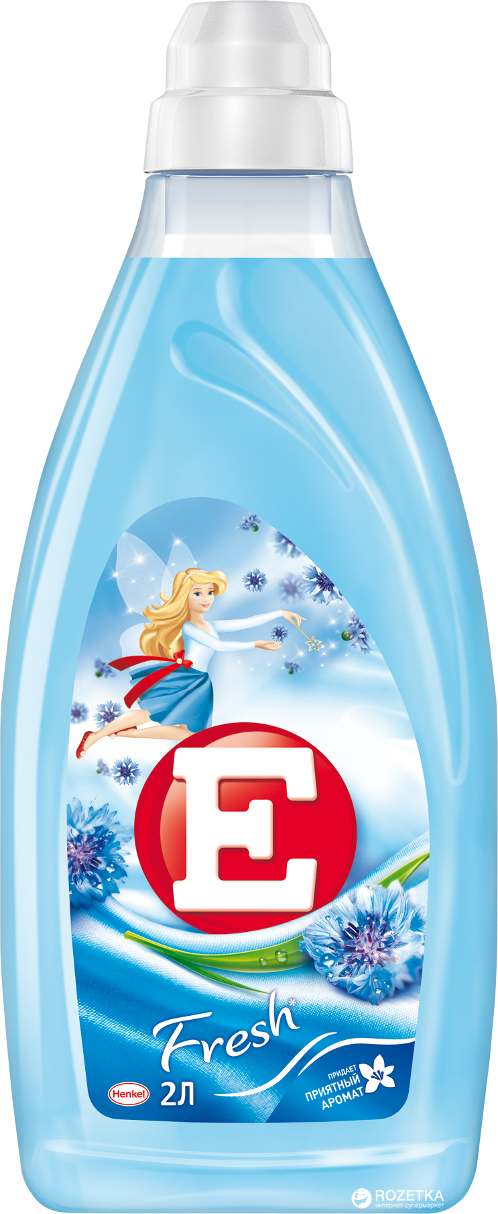
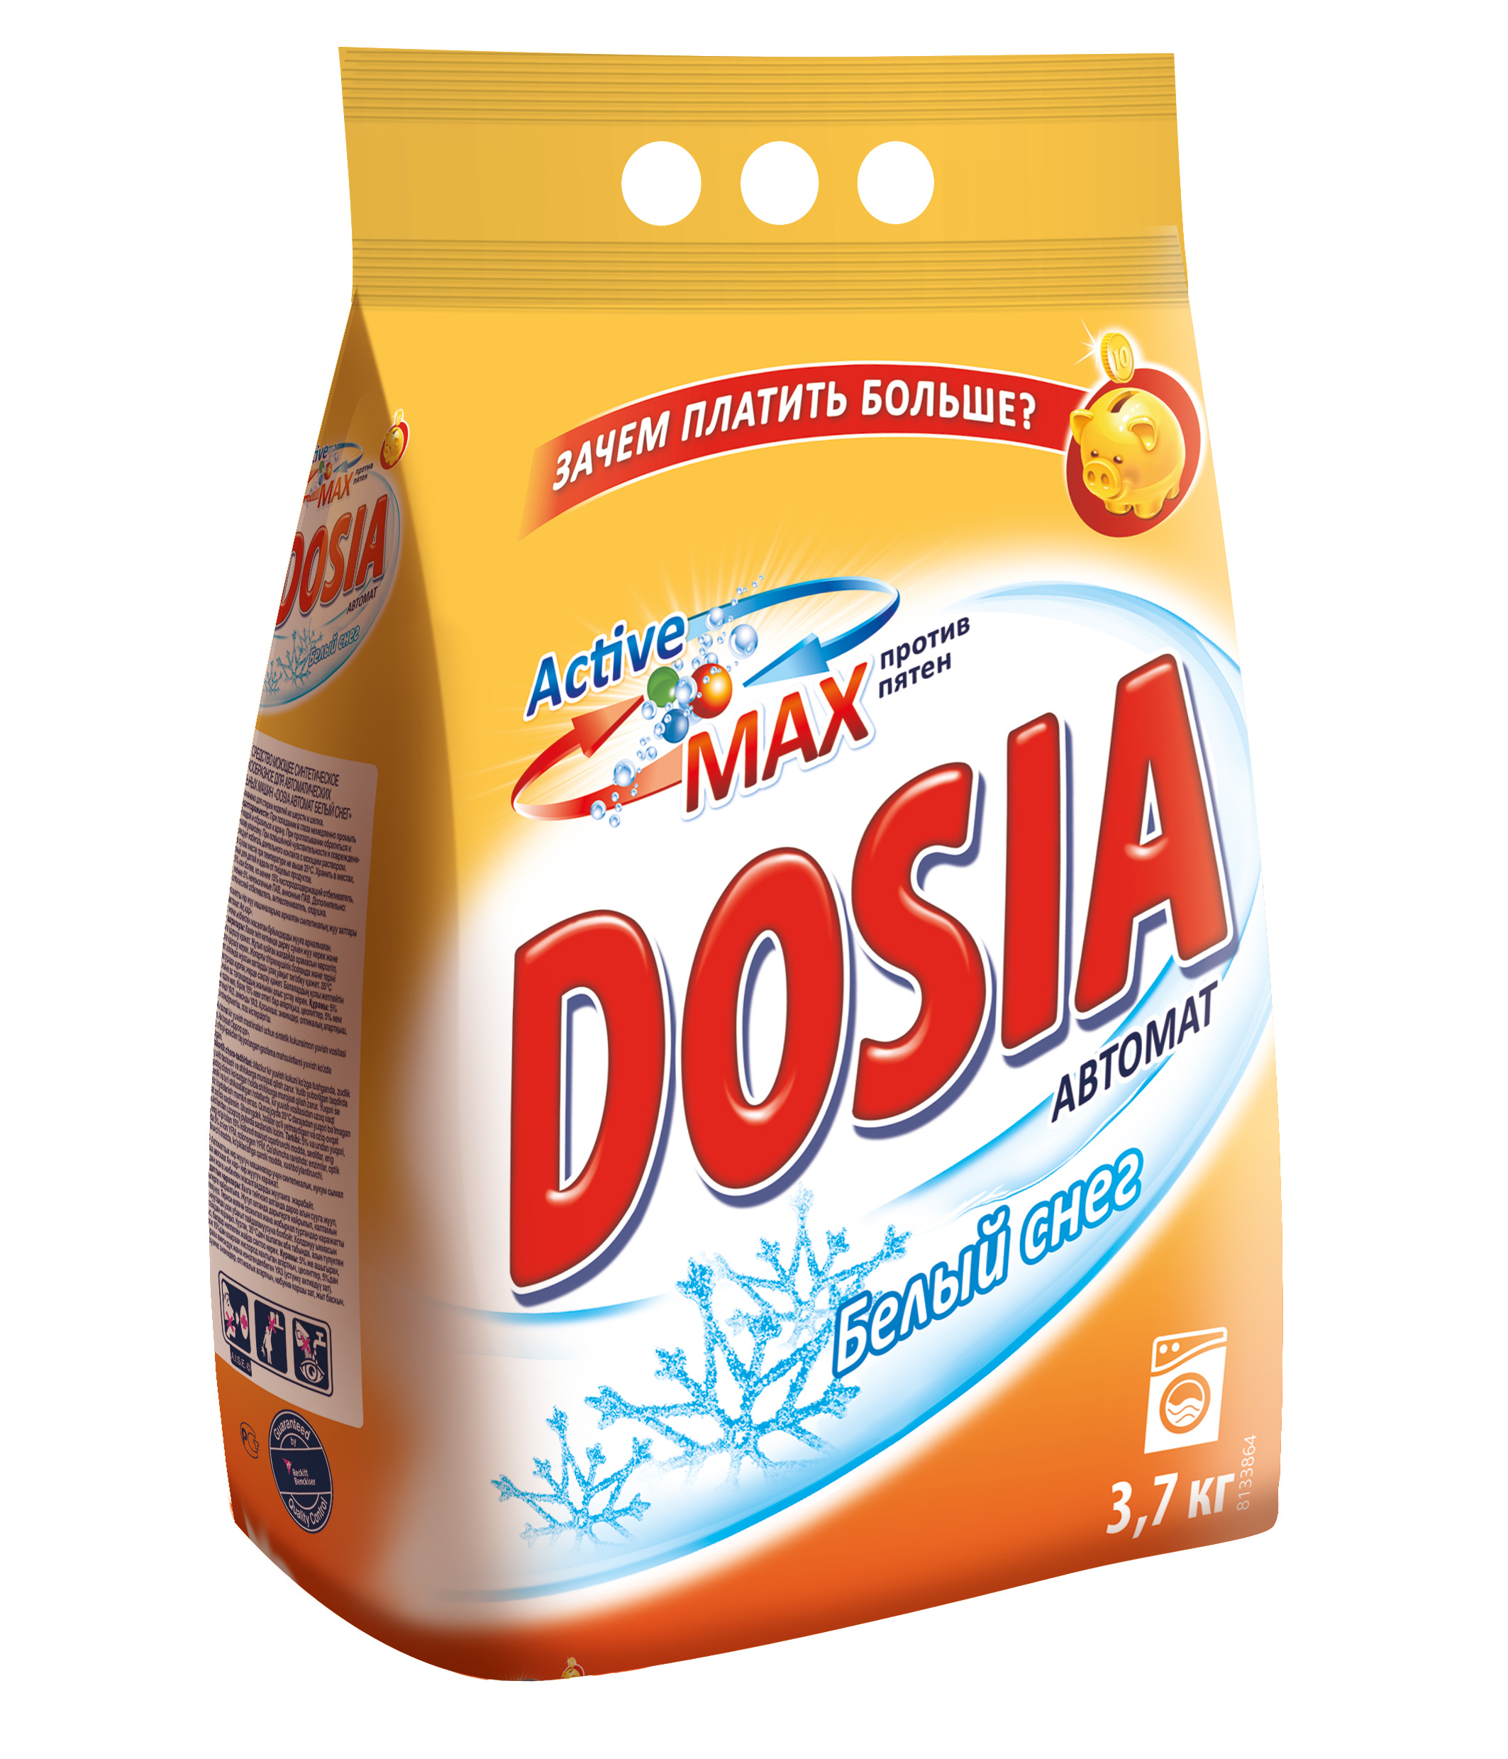
Моющие средства применяются для стирки и очистки различных поверхностей от загрязнений.
К ним относятся:
хозяйственное мыло,
синтетические моющие средства (СМС)
вспомогательные средства для стирки
Изучите потребительские свойства моющих средств самостоятельно, используя материал учебника:
Сыцко, В.Е. Товароведение непродовольственных товаров: / В.Е. Сыцко, М.И. Дрозд. – Минск: Выш. школа, 2005. – стр. 360-361

Slide 6
14.2. Классификация и характеристика ассортимента хозяйственного мыла
МИНСКИЙ ФИЛИАЛ
УО «Белорусский торгово-экономический университет потребительской кооперации»
Сыцко, В.Е. Товароведение непродовольственных товаров: / В.Е. Сыцко, М.И. Дрозд. – Минск: Выш. школа, 2005. – стр. 362

Slide 7
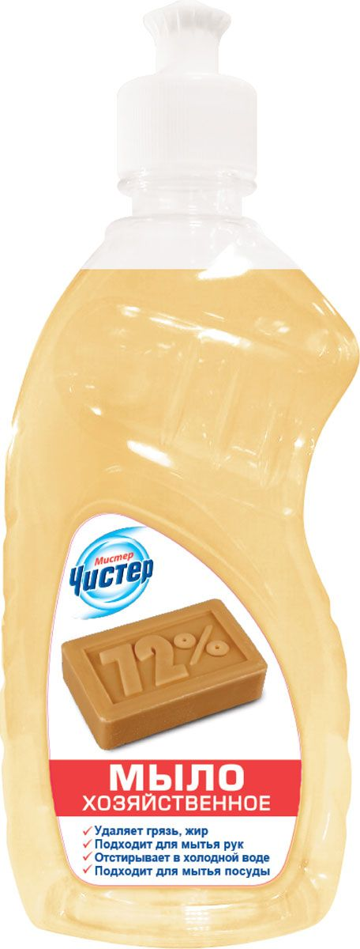
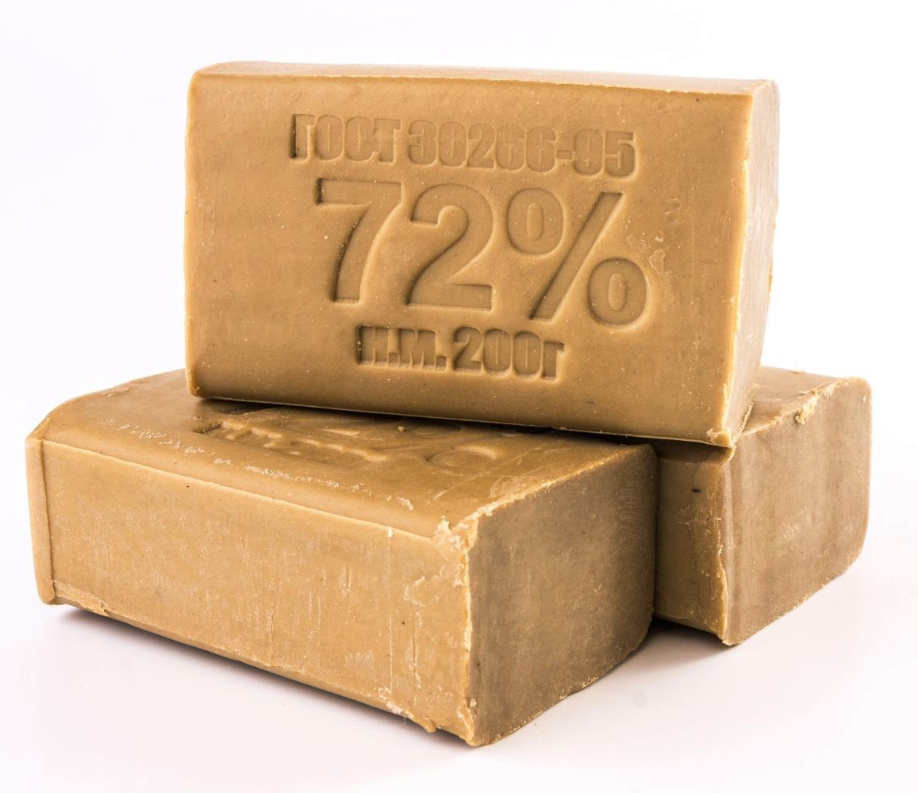

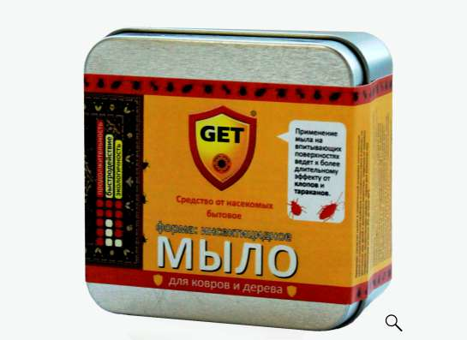
ХОЗЯЙСТВЕННОЕ МЫЛО – смесь водорастворимых солей жирных кислот (натриевых – для твёрдых мыл и калиевых – для жидких).
Ассортимент хозяйственного мыла подразделяют:
По назначению:
для ручной стирки,
для мытья посуды и хозяйственных изделий (с добавкой соды и абразивов),
промышленные
специальные (инсектицидные)

Slide 8
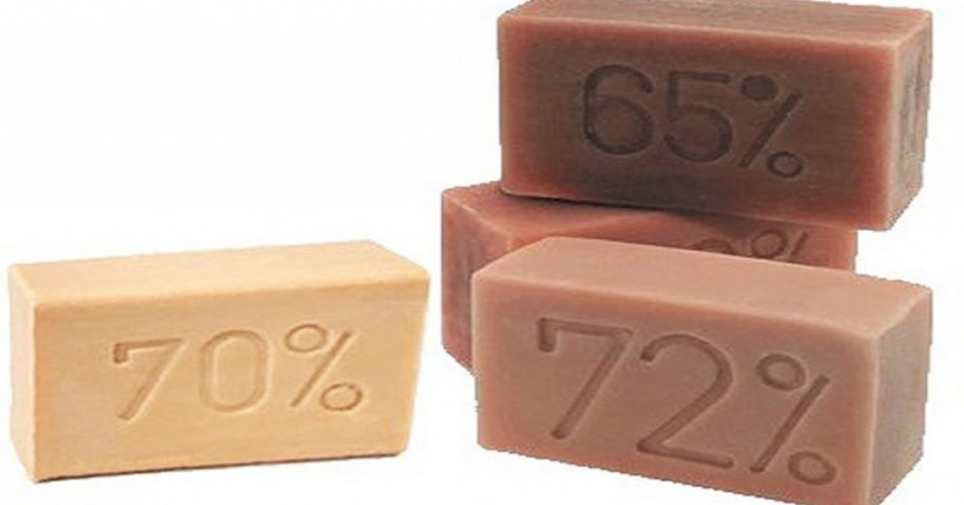
2. По способу выработки:
– клеевое - жировое сырьё варят с гидрооксидом натрия или содой, в результате, чего образуется мыльный клей- раствор, содержащий мыло, глицерин и избыток щёлочи. При добавлении в него поваренной соли мыло всплывает и отделяется от примесей (содержит 40 –47 % жирных кислот),
– ядровое – получают после уваривания (содержит 60% жирных кислот),
– пилированное - ядровое мыло превращают в стружку, тщательно перетирают, высушивают и формируют в куски (сод. 70-72 % жирных кислот)
3. По содержанию жирных кислот
60, 70, 72 (твёрдые мыла),
40% (жидкое),
60 (пастообразное),
70% (мыльная стружка);

Slide 9
4. По консистенции – твёрдое (в кусках), порошкообразное, мазеобразное, жидкое
По массе куска- 400 г (60-%), 340 г (70-%), 250 г (72-%).
На каждом куске твёрдого мыла ставится число, указывающее содержание жирных кислот.
5. По окраске – естественной окраски, белое, черное (дегтярное)
Сформулируйте самостоятельно достоинства и недостатки хозяйственного мыла по сравнению с синтетическими моющими средствами

Slide 10
14.3. Классификация и характеристика ассортимента синтетических моющих средств
МИНСКИЙ ФИЛИАЛ
УО «Белорусский торгово-экономический университет потребительской кооперации»
Сыцко, В.Е. Товароведение непродовольственных товаров: / В.Е. Сыцко, М.И. Дрозд. – Минск: Выш. школа, 2005. – стр. 361

Slide 11
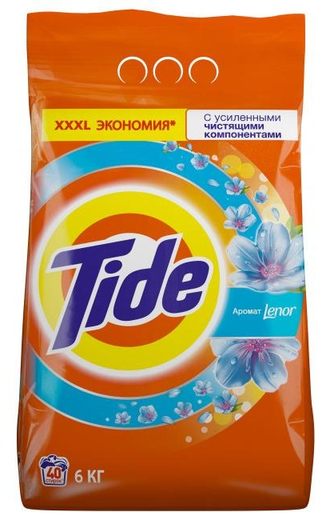
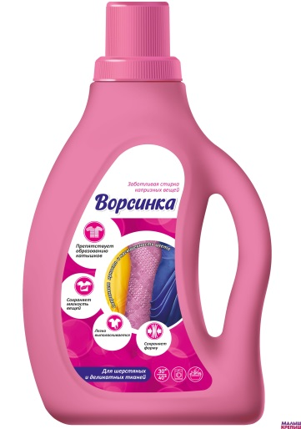
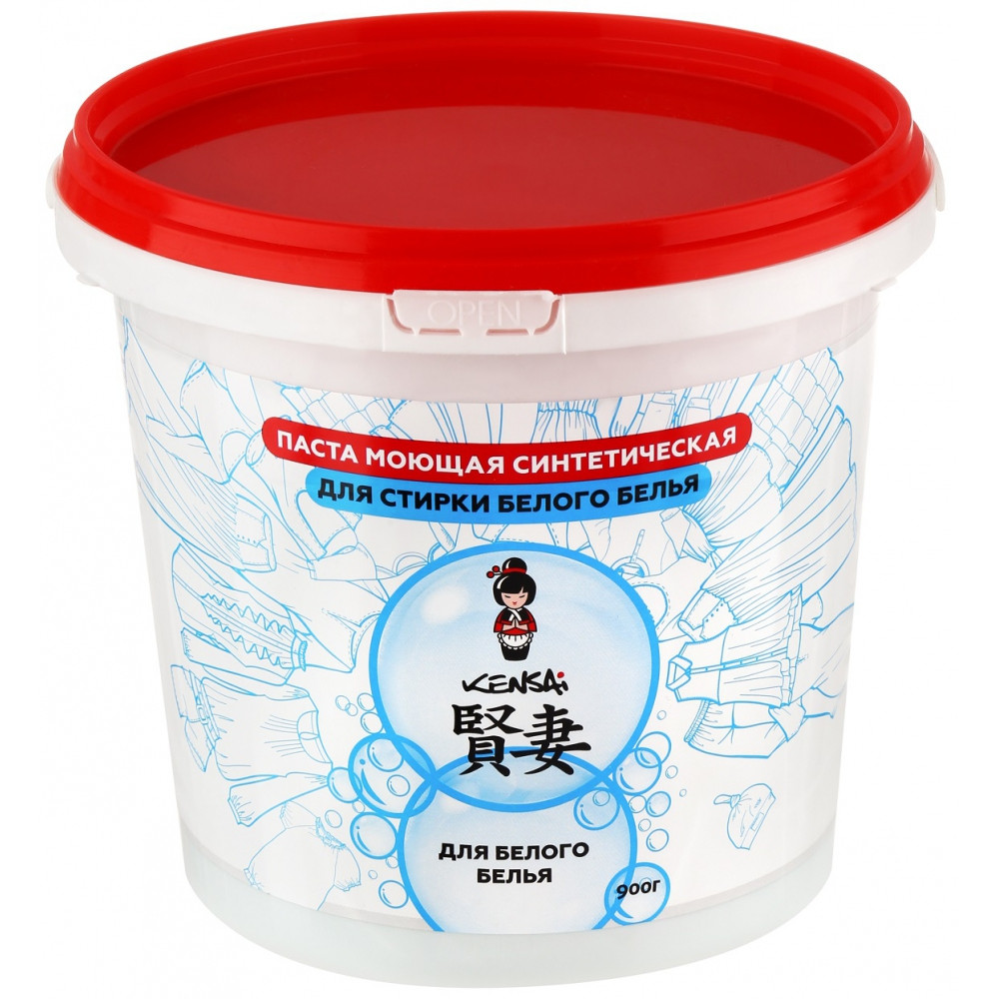
СМС в своем составе содержат ПАВ (поверхностно-активные вещества), соли-электролиты, а также в зависимости от назначения – пенообразователи или пеногасители (для машинной стирки), антистатики, отбеливатели, роматизаторы, энзимы (для удаления белковых загрязнений) и т.п.
Ассортимент СМС подразделяют:
По назначению:
средства для стирки изделий из хлопчатобумажных и льняных тканей
средства для стирки изделий из шерстяных и шелковых тканей
универсальные
комплексного действия
2. По консистенции:
твёрдые,
порошкообразные,
пастообразные,
жидкие.

Slide 12
3. По условиям применения - для низко и высокотемпературной стирки,
4. По способу применения - высокопенные (для ручной стирки) и низкопенные (для машинной, в т.ч. для стирки в автоматических машинах)
5. По наличию вспомогательной функции: с отбеливанием; с антистатическим действием
6.По товарным наименованиям
Сформулируйте самостоятельно достоинства и недостатки синтетических моющих средств по сравнению с хозяйственным мылом

Slide 13
14.4. Характеристика ассортимента вспомогательных средств для стирки
МИНСКИЙ ФИЛИАЛ
УО «Белорусский торгово-экономический университет потребительской кооперации»
Сыцко, В.Е. Товароведение непродовольственных товаров: / В.Е. Сыцко, М.И. Дрозд. – Минск: Выш. школа, 2005. – стр. 362-363

Slide 14
Водосмягчающие средства – щёлочные вещества, снижающие жёсткость воды и расход моющих средств;
Отбеливатели – химические вещества, применяемые при стирке и кипячении сильнозагрязнённого белья для восстановления белизны тканей, выпускают в виде порошков, жидкостей, таблеток. По принципу действия: химического (перекисные, хлорсодержащие) и оптического.
Средства для подсинивания (используют при полоскании);
Средства для подкрахмаливания и аппретирования (для придания несминаемости, водоотталкивающих свойств и т.п.;
Антистатики (снижают электризуемость тканей);
Мягчители (придают тканям мягкость, облегчают глажение);
Кондиционеры, ополаскиватели для белья и т.п.

Slide 15
14.5. Требования к качеству, маркировка, упаковка, хранение моющих средств
МИНСКИЙ ФИЛИАЛ
УО «Белорусский торгово-экономический университет потребительской кооперации»
Изучите данный вопрос самостоятельно, используя материал учебника:
Сыцко, В.Е. Товароведение непродовольственных товаров: / В.Е. Сыцко, М.И. Дрозд. – Минск: Выш. школа, 2005. – стр. 363, 369

Slide 16

Вопросы для самоконтроля:
Дайте определение моющих средств
Назовите функциональные потребительские свойства моющих средств
Назовите признаки классификации хозяйственного мыла
Как подразделяется хозяйственное мыло по способу выработки?
Назовите достоинства и недостатки синтетических моющих средств
Как подразделяются СМС по назначению?
Перечислите вспомогательные средства для стирки

Slide 17


Литература:
Сыцко, В.Е. Товароведение непродоволь-ственных товаров: / В.Е. Сыцко, М.И. Дрозд. – Минск: Выш. школа, 2005. – стр. 359-363, 369
Выполните задания теста по Модулю 14

Slide 18

МИНСКИЙ ФИЛИАЛ
УО «Белорусский торгово-экономический университет потребительской кооперации»
Автор:
Машкович Татьяна Васильевна,
преподаватель высшей квалификационной категории
E-mail: mashkovich1978@mail.ru

